Slide 1

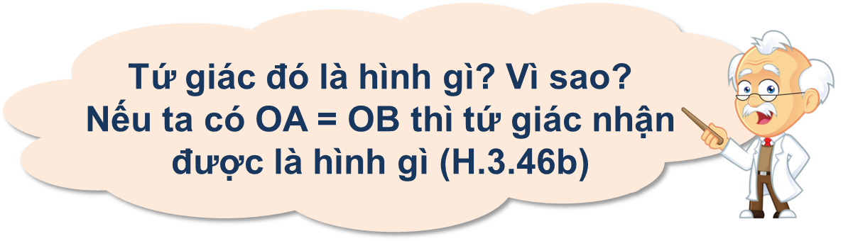
TIẾT 11 + 12 – BÀI 14: HÌNH THOI VÀ HÌNH VUÔNG
Lấy một tờ giấy, gấp làm tư tạo ra một góc vuông O, đánh dấu hai điểm A, B trên hai cạnh góc vuông rồi cắt chéo theo đoạn thẳng AB (H.3.46a). Sau khi mở tờ giấy ra, ta được một tứ giác.
Hình 3.46

Slide 2

1 . HÌNH THOI
Khái niệm hình thoi và tính chất của nó.
Trong Hình 3.47, tứ giác ABCD có các cạnh AB, BC, CD, DA bằng nhau , nó là một hình thoi.
Hình 3.47

Slide 3

1 . HÌNH THOI
Khái niệm hình thoi và tính chất của nó.
Câu hỏi : Hình thoi có phải là hình bình hành không?
Nếu có, từ tính chất đã biết của hình bình hành, hãy suy ra những tính chất tương ứng của hình thoi.
Hình thoi có bốn cạnh bằng nhau nên ta suy ra hai cặp cạnh đối bằng nhau.
Do đó hình thoi cũng là hình bình hành.
Ta suy ra tính chất hình thoi dựa vào tính chất của hình bình hành như sau:
- Hình thoi có hai góc đối bằng nhau.
- Hình thoi có các cặp cạnh đối song song.
- Hình thoi có hai đường chéo cắt nhau tại trung điểm của mỗi đường.

Slide 4

1 . HÌNH THOI
Tính chất về hai đường chéo của hình thoi.
Cho hình thoi ABCD có 2 đường chéo AC, BD cắt nhau tại O (H.3.48).
Tam giác ABD có cân tại A không?
AC có vuông góc với BD không và AC có là đường phân giác của góc A không? Vì sao?
a) Vì tứ giác ABCD là hình thoi nên AB = AD.
Suy ra ∆ABD có cân tại A.
b) Vì tứ giác ABCD là hình thoi nên AB = BC = CD = DA.
Xét ∆ABC và ∆ADC có : AB = AD , BC = CD , cạnh chung AC nên ∆ABC = ∆ADC (c.c.c)
Hình 3.48
Suy ra $\hat{A_{1}}=\hat{A_{2}}$ (hai góc tương ứng) vậy AO là đường phân giác
Tam giác ABD cân tại A có AO là đường phân giác nên AO cũng là đường cao.
Vậy AC vuông góc với BD và AC là đường phân giác của góc A.

Slide 5
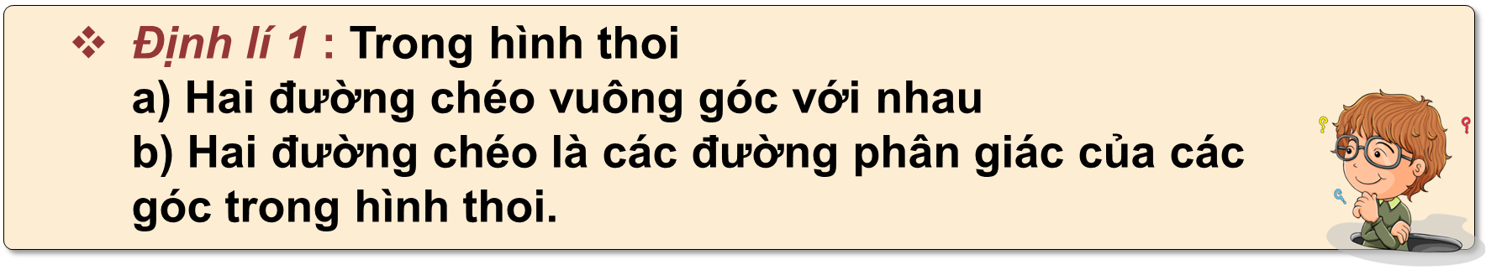
1 . HÌNH THOI
Tính chất về hai đường chéo của hình thoi.

Slide 6
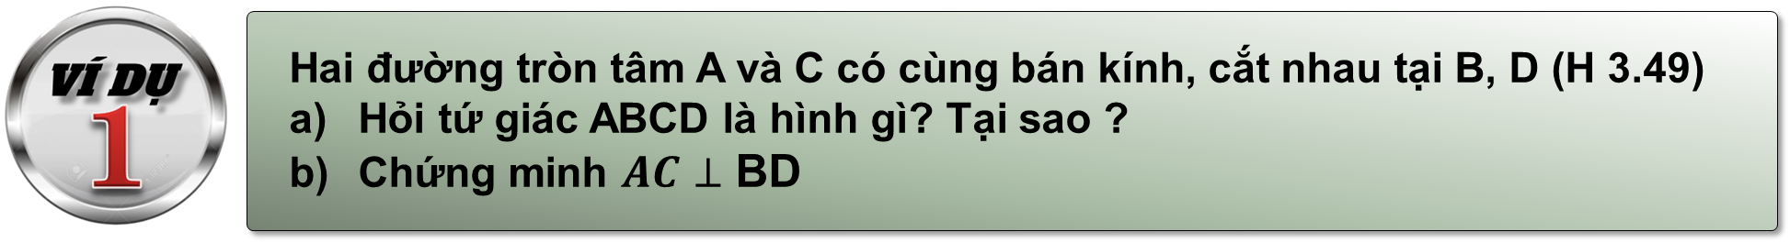

1 . HÌNH THOI
Tính chất về hai đường chéo của hình thoi.
a) Vì hai đường tròn tâm A và C có cùng bán kính, cắt nhau tại B, D nên AB = AD = CD = CB
Vậy theo định nghĩa, tứ giác ABCD là hình thoi
b) Từ câu a và theo định lí 1 ta có $AC⊥$ BD
Hình 3.49

Slide 7
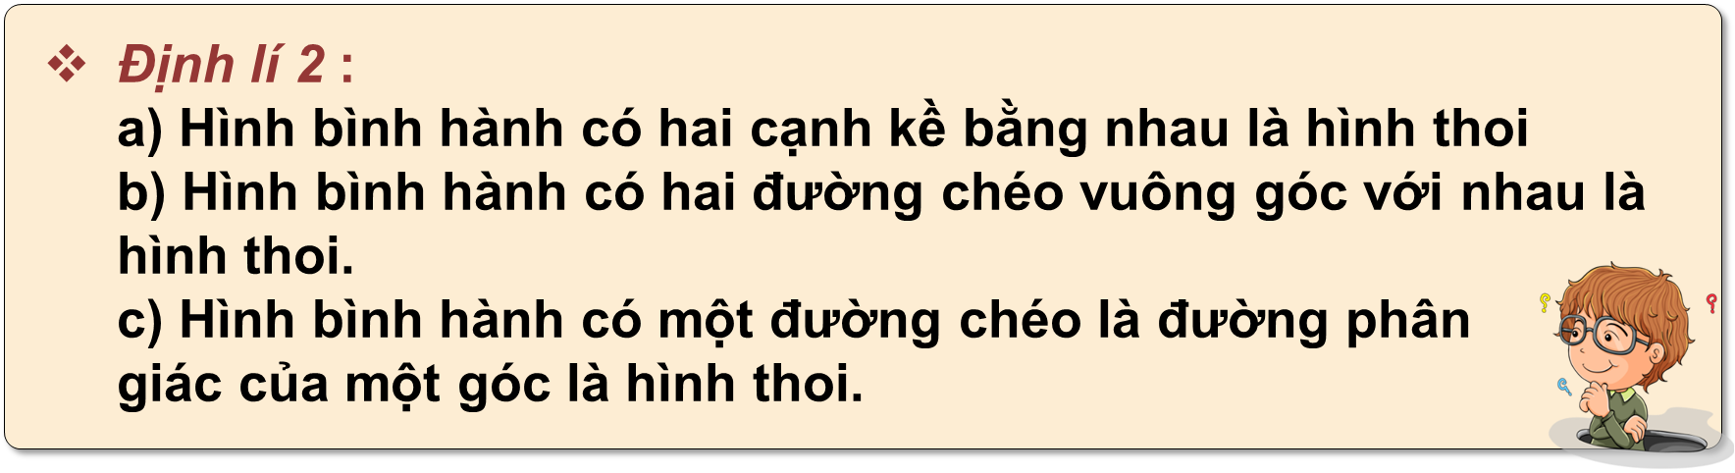
1 . HÌNH THOI
Dấu hiệu nhận biết hình thoi.

Slide 8
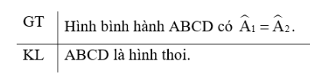
1 . HÌNH THOI
Dấu hiệu nhận biết hình thoi.
Câu hỏi : Hãy viết giả thiết, kết luận của câu c trong
Định lí 2.

Slide 9
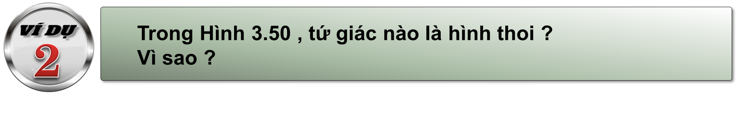
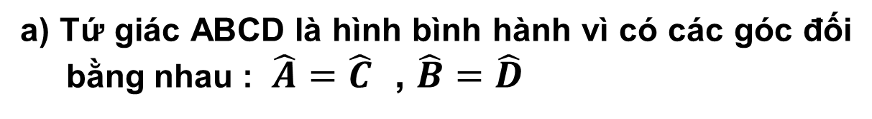
1 . HÌNH THOI
Dấu hiệu nhận biết hình thoi.
a) Tứ giác ABCD là hình bình hành vì có các góc đối
bằng nhau : $\hat{A}=\hat{C}$ , $\hat{B}=\hat{D}$
Mặt khác , ta lại có hai cạnh kề AB và BC bằng nhau
Do đó, tứ giác ABCD là hình thoi.
b) Tứ giác MNPQ không phải là hình thoi vì hai cạnh
kề MN và NP không bằng nhau.
Hình 3.50

Slide 10
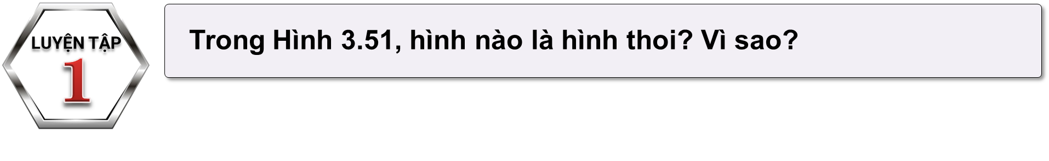
1 . HÌNH THOI
Dấu hiệu nhận biết hình thoi.
Hình 3.51
Hình 3.51a : Tứ giác đã cho có hai đường chéo cắt nhau tại trung điểm của mỗi đường và chúng vuông góc với nhau nên tứ giác đó là hình thoi.
Hình 3.51b : Vì $\hat{B_{1}}=\hat{D_{1}}$ , mà hai góc này ở vị trí so le trong nên AB // CD.
Mà AB = CD nên tứ giác ABCD là hình bình hành.
Mặt khác $\hat{D_{1}}=\hat{D_{2}}$ hay DB là tia phân giác của $\hat{ADC}$ . Do đó ABCD là hình thoi.
Tứ giác trong Hình 3.51c không phải là hình thoi vì các cạnh không bằng nhau.

Slide 11
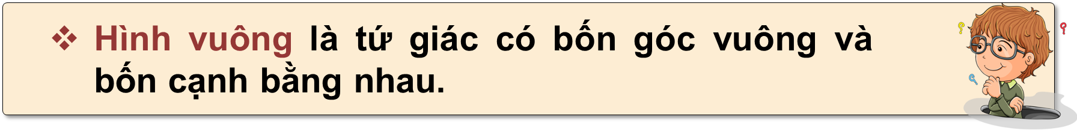
1 . HÌNH VUÔNG
Khái niệm và tính chất của hình vuông.
Tứ giác ABCD trong Hình 3.52 có bốn góc vuông và bốn cạnh bằng nhau, ta gọi tứ giác đó là một hình vuông.
Hình 3.52

Slide 12

1 . HÌNH VUÔNG
Tính chất về đường chéo của hình vuông.
Hãy giải thích tại sao hai đường chéo của hình vuông bằng nhau và vuông góc với nhau.
Hình vuông cũng là hình thoi, hình chữ nhật.
Mà hình chữ nhật có hai đường chéo bằng nhau còn hình thoi có hai đường chéo vuông góc với nhau.
Do đó, hai đường chéo của hình vuông bằng nhau và vuông góc với nhau.
Chú ý : Hình vuông cũng là hình chữ nhật, hình thoi nên nó có tất cả các tính chất của hình chữ nhật và hình thoi.

Slide 13
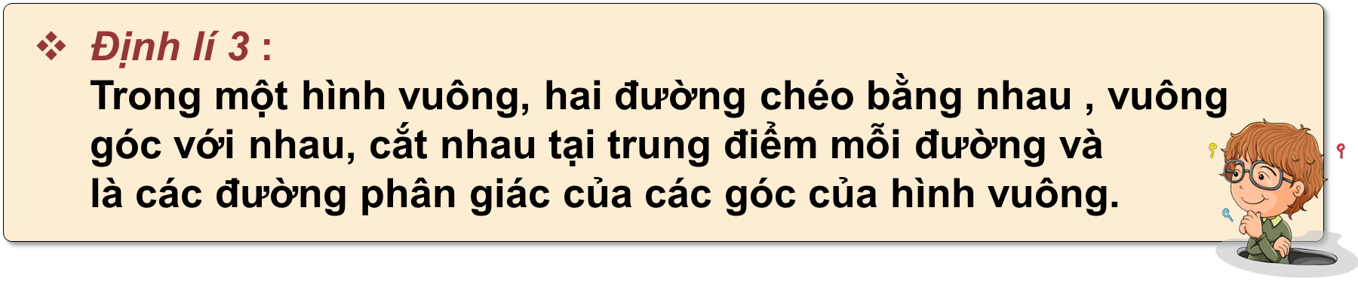
1 . HÌNH VUÔNG
Tính chất về đường chéo của hình vuông.

Slide 14
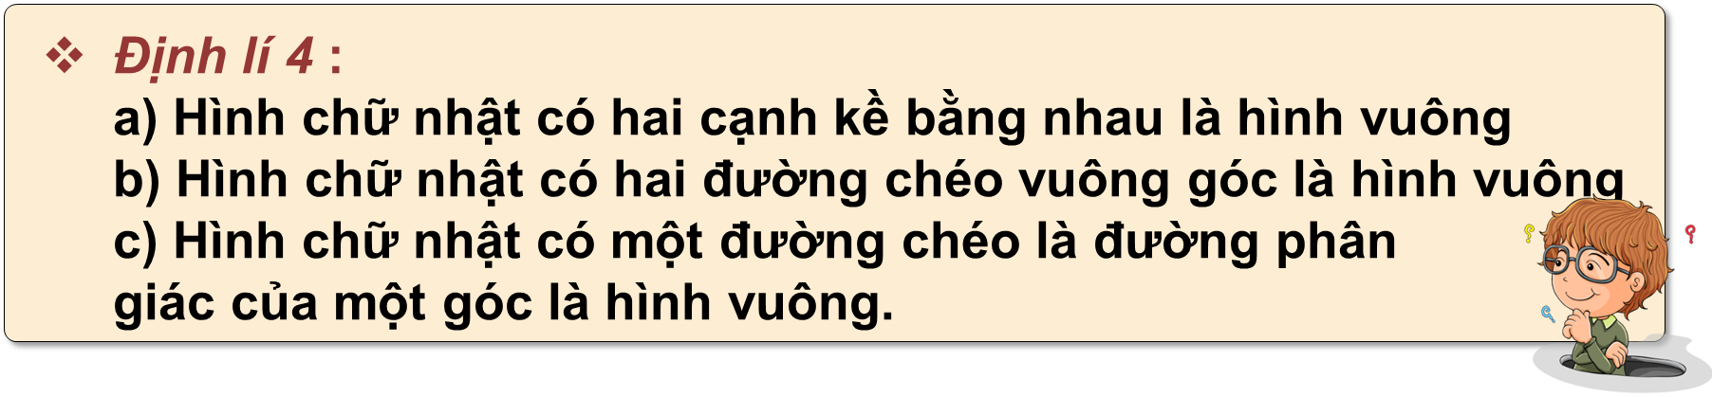
1 . HÌNH VUÔNG
Dấu hiệu nhận biết hình vuông.
Chú ý : Hình thoi có một góc vuông là hình vuông
Hình thoi có hai đường chéo bằng nhau là hình vuông

Slide 15

1 . HÌNH VUÔNG
Dấu hiệu nhận biết hình vuông.
Câu hỏi : Hãy viết giả thiết, kết luận của câu a trong
Định lí 4.

Slide 16
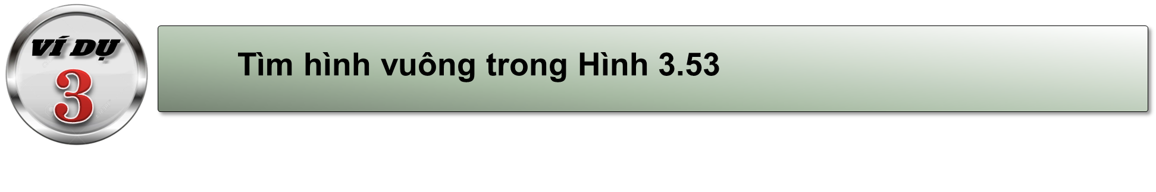
1 . HÌNH VUÔNG
Dấu hiệu nhận biết hình vuông.
Hình 3.53
a) Tứ giác ABCD là hình chữ nhật ví có ba góc vuông mà AD = DC nên ABCD là
hình vuông .
b) Tứ giác MNPQ có hai đường chéo MP và NQ không bằng nhau nên nó
không phải là hình chữ nhật. Do đó tứ giác MNPQ không phải là hình vuông.

Slide 17
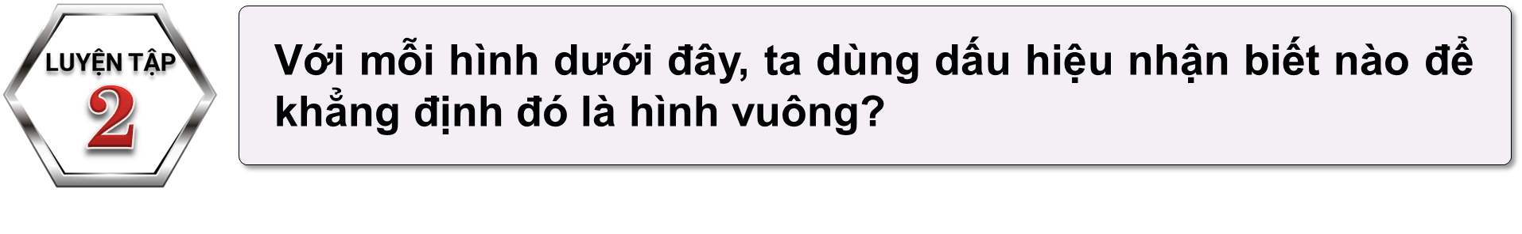
1 . HÌNH VUÔNG
Dấu hiệu nhận biết hình vuông.
Hình 3.54
Hình 3.54a : Tứ giác ABCD có hai đường chéo bằng nhau và cắt nhau tại trung điểm của mỗi đường, nên nó là hình chữ nhật.
Mà AB = BC nên tứ giác ABCD là hình vuông.
Ta dùng dấu hiệu nhận biết: Hình chữ nhật có hai cạnh kề bằng nhau là hình vuông.

Slide 18
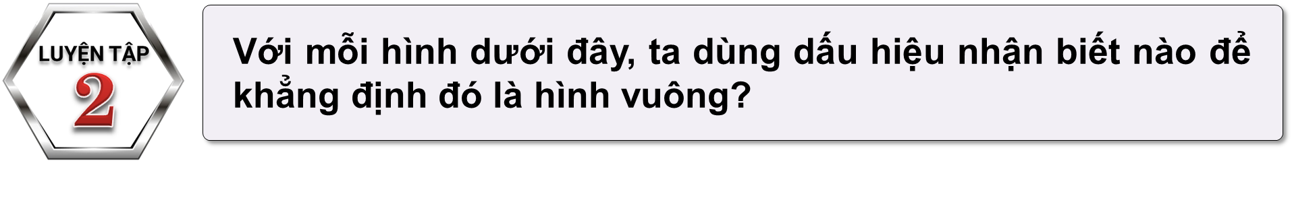
Hình 3.54
Hình 3.54b : Tứ giác EFGH có hai đường chéo cắt nhau tại trung điểm P của mỗi đường và góc $\hat{F}={45}^{0}+{45}^{0}={90}^{0}$ nên nó là hình chữ nhật.
Hình chữ nhật EFGH có đường chéo FH là đường phân giác của góc F nên tứ giác EFGH là hình vuông.
Ta dùng dấu hiệu nhận biết: Hình chữ nhật có một đường chéo là đường phân giác của một góc là hình vuông.

Slide 19
Hình 3.54
Hình 3.54c : Tứ giác IJKL có hai đường chéo IK và JL bằng nhau và cắt nhau tại trung điểm Q của mỗi đường nên nó là hình chữ nhật.
Hình chữ nhật có IK ⊥ JL nên tứ giác IJKL là hình vuông.
Dấu hiệu nhận biết: Hình chữ nhật có 2 đường chéo vuông góc là hình vuông.

Slide 20
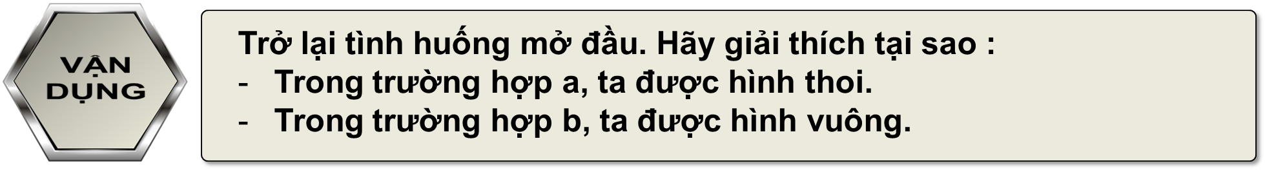
3 . DẤU HIỆU NHẬN BIẾT
Dấu hiệu nhận biết hình thang cân.
Trong trường hợp a : Khi gấp làm tư tạo ra một góc vuông O, đánh dấu hai điểm A, B trên hai cạnh góc vuông thì tạo ra tứ giác có bốn cạnh bằng nhau và đều bằng cạnh AB.
Khi đó, tứ giác ABCD là hình thoi.
Trong trường hợp b : Khi gấp làm tư tạo ra một góc vuông O, đánh dấu hai điểm A, B trên hai cạnh góc vuông. Nếu OA = OB thì hai đường chéo của tứ giác bằng nhau, vuông góc với nhau và cắt nhau tại trung điểm của mỗi đường.
Khi đó, tứ giác ABCD là hình vuông.

Slide 21
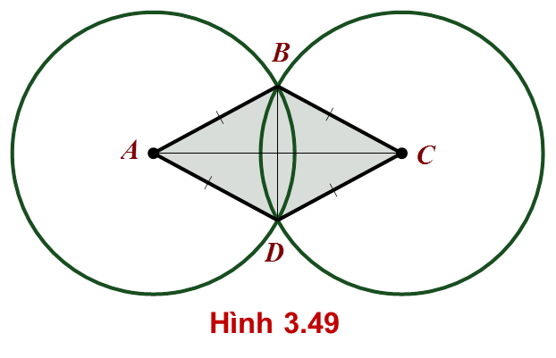
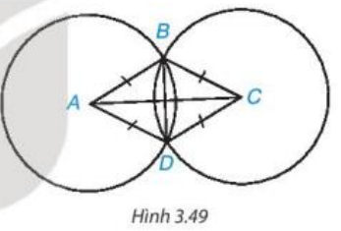
Để có cả bộ Giáo án Pp Toán 8 – KNTT , xin liên hệ :
Đỗ Anh Tuấn - Zalo : 0918.790.615
Thầy (cô) có thể tham khảo trước nội dung các bài giảng tại đây :
https://sites.google.com/view/giaoandientu-doanhtuan
(copy đường link và dán vào trình duyệt )
Tất cả bài giảng đều do một người soạn ( Đỗ Anh Tuấn) nên chất lượng đồng đều từ bài đầu đến bài cuối.
Bài giảng được thực hiện công phu và đầy đủ các bài tập và luyện tập .
Đặt biệt là phân môn Hình học : các hình vẽ được vẽ chuẩn xác và rõ nét hơn cả SGK ( Đây là điểm khác biệt lớn của bộ Giáo án này )
Tất cả bài tập Hình học đều có hình minh hoạ đầy đủ , giúp việc dạy học dễ dàng .
(Hình vẽ của bộ Giáo án)
Bài Hình thoi
(Hình copy từ SGK)
Bài Hình thoi

Slide 22



Slide 23
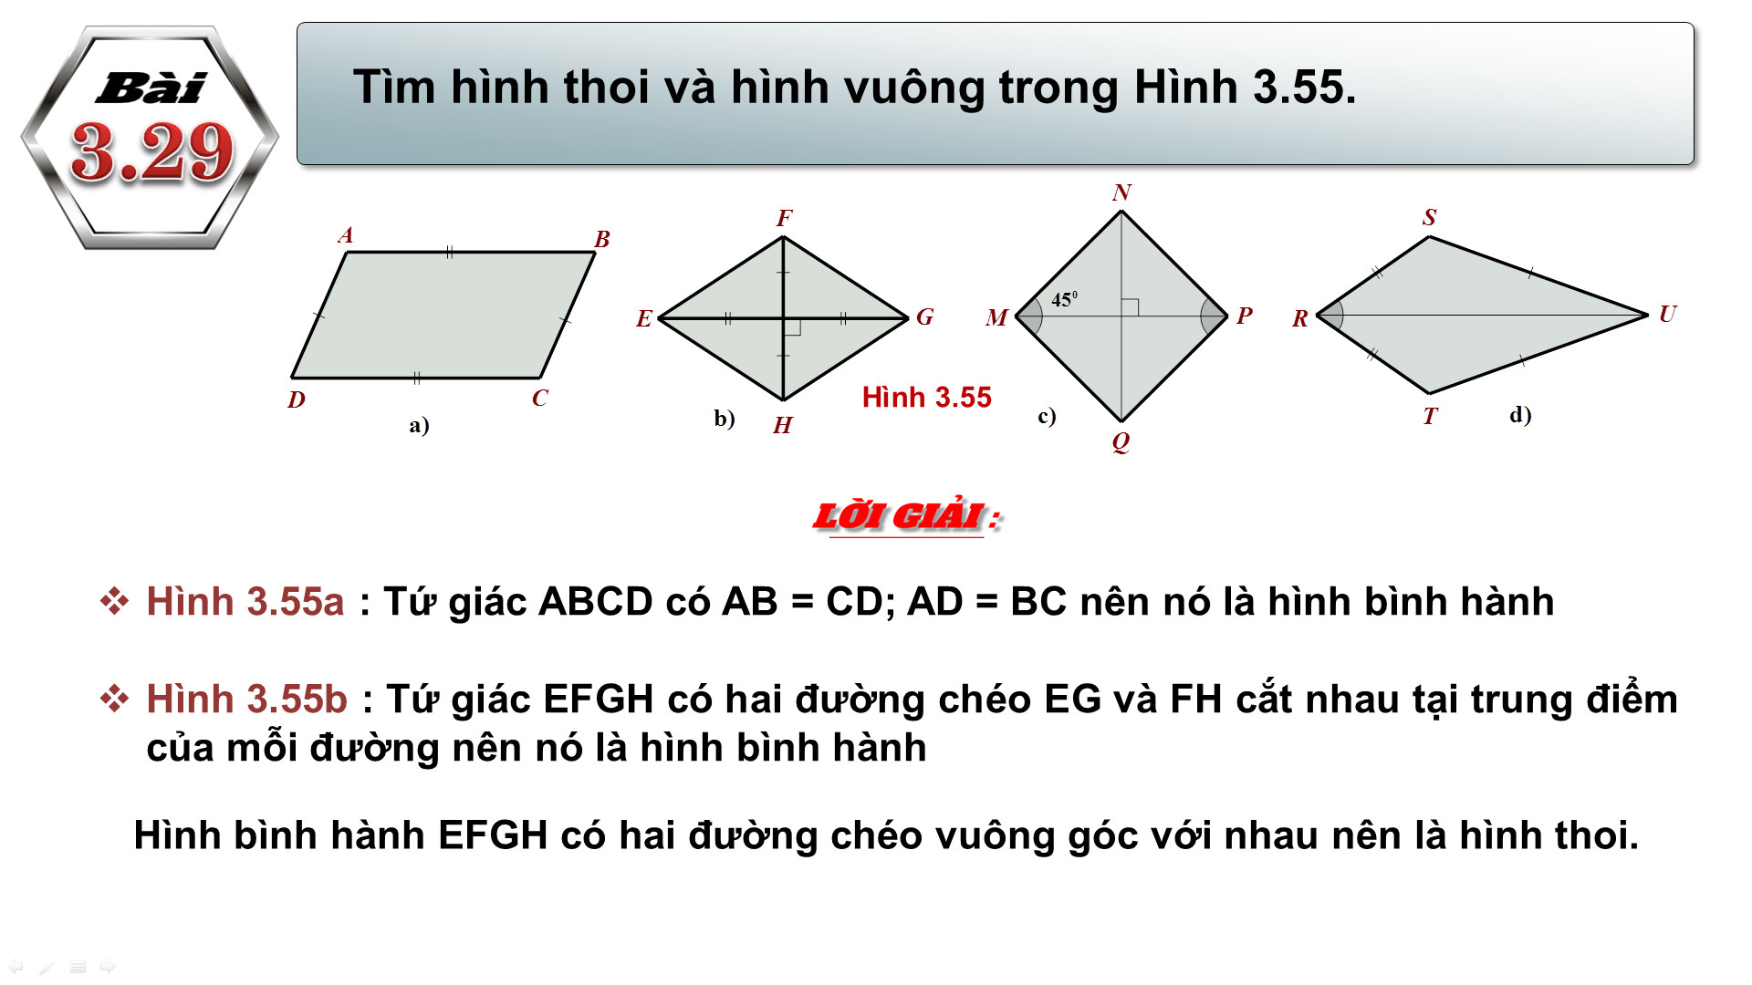
( Bản full sẽ có hiệu ứng trình chiếu từng bước một)

Slide 24
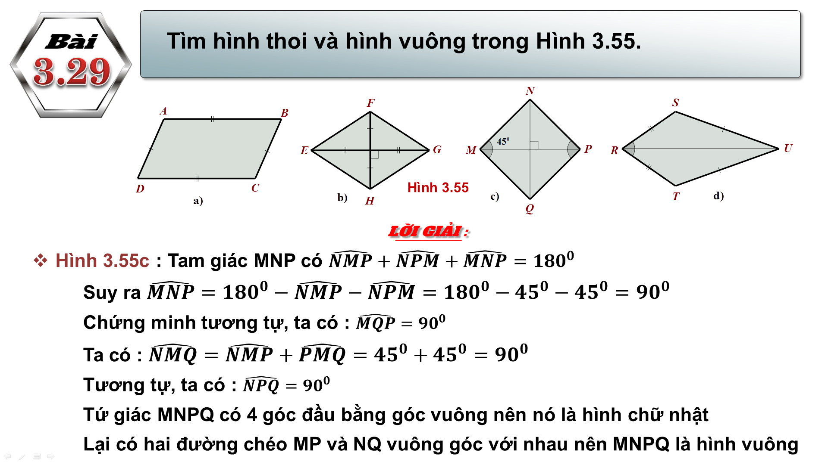

Slide 25
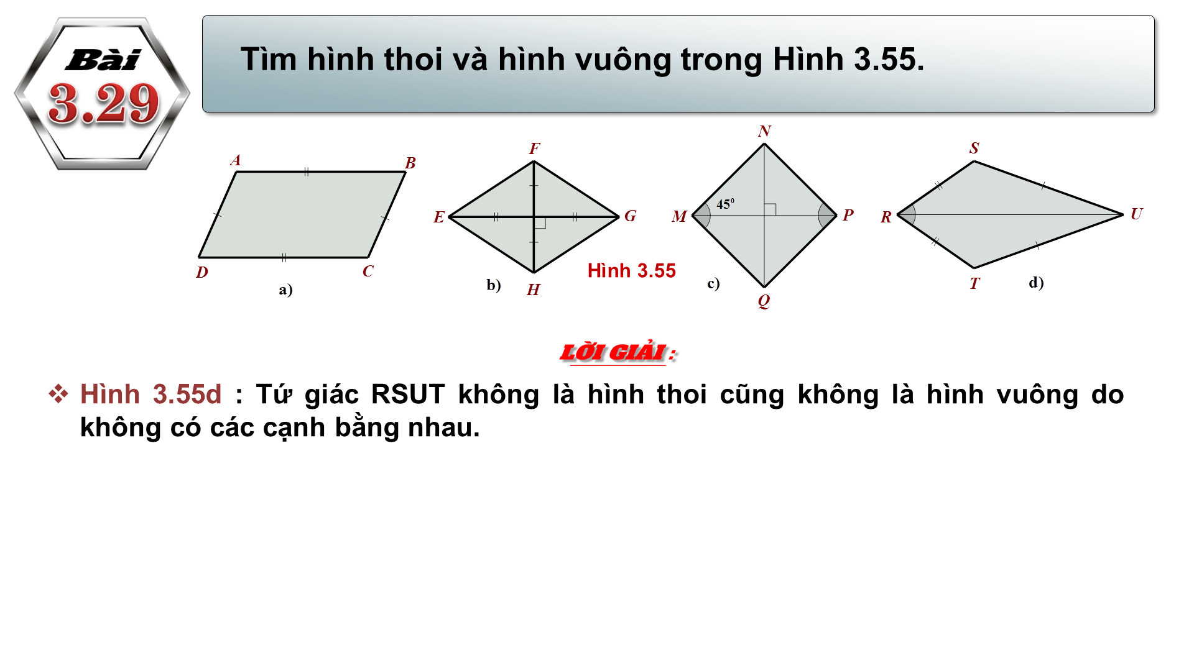
( Bản full sẽ có hiệu ứng trình chiếu từng bước một)

Slide 26
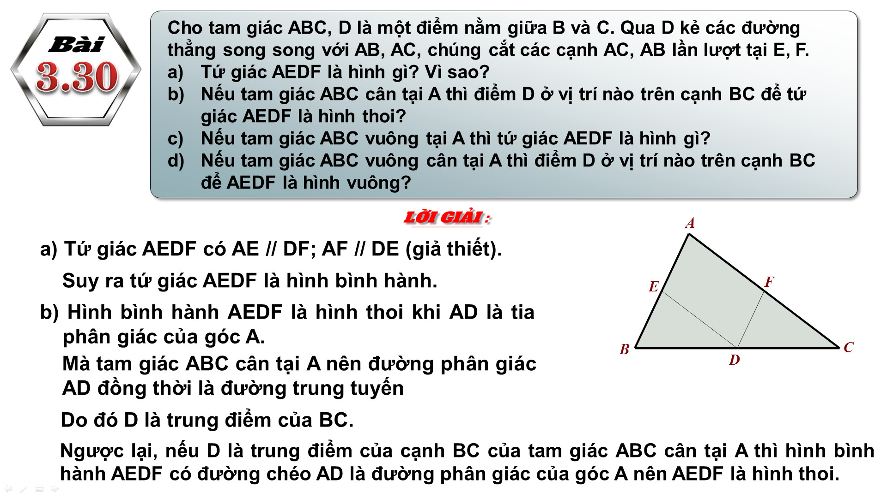

Slide 27
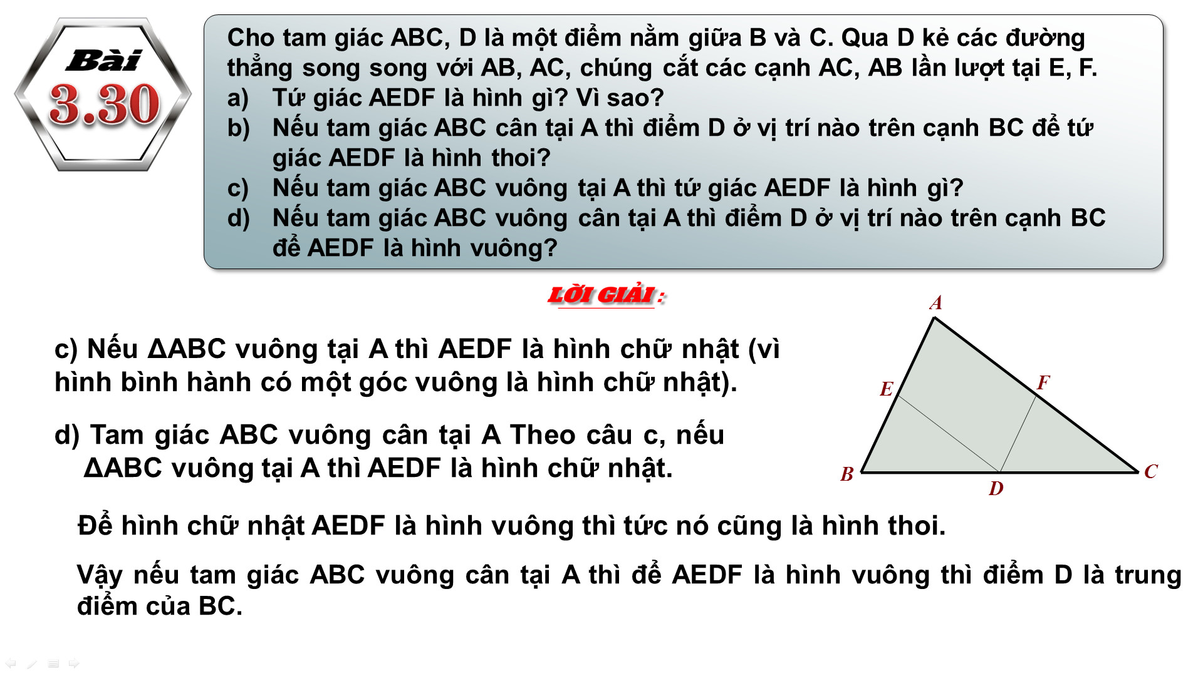
( Bản full sẽ có hiệu ứng trình chiếu từng bước một)

Slide 28
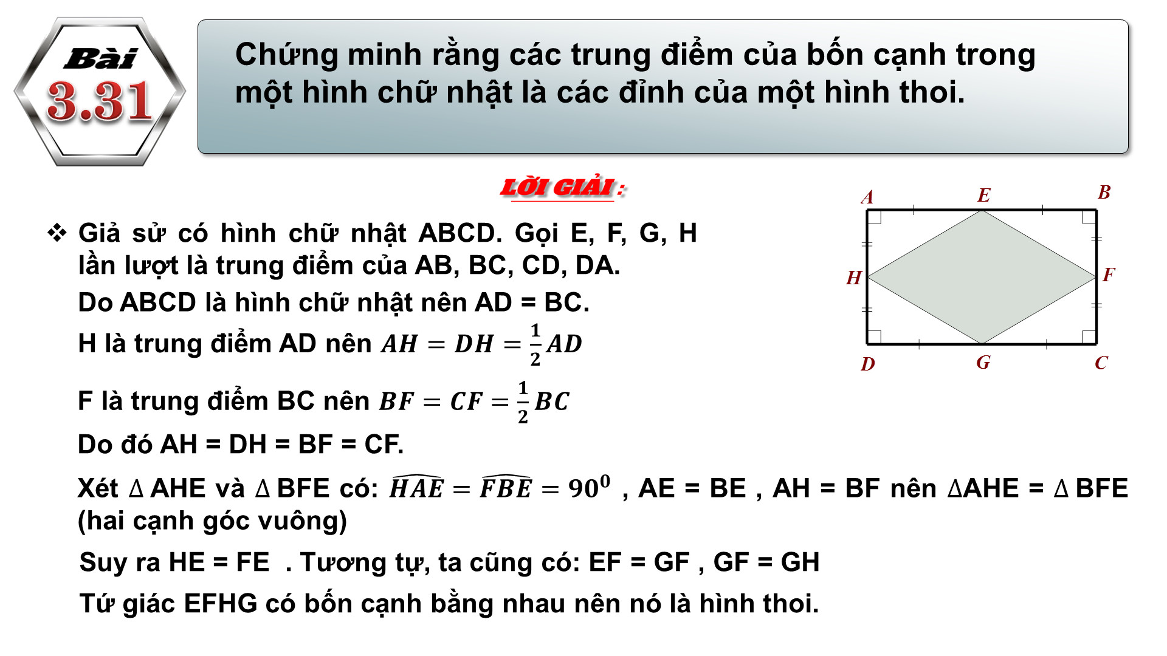

Slide 29
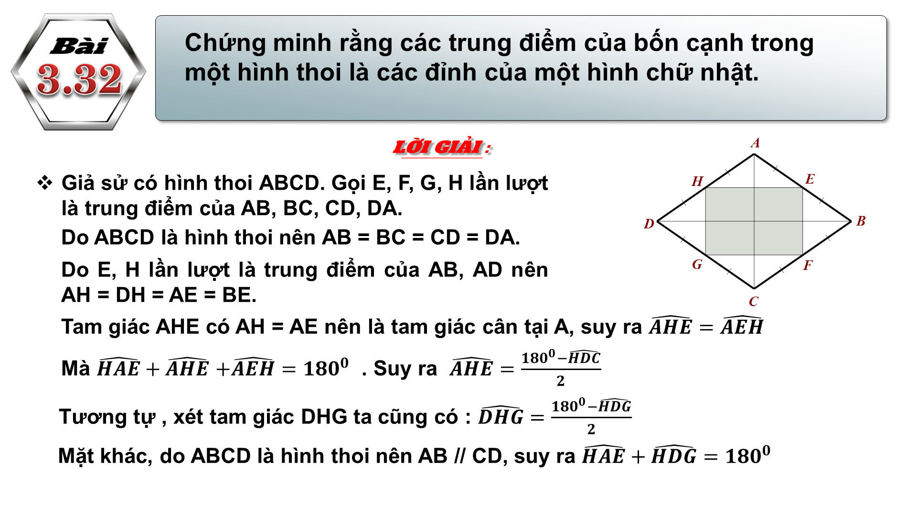
( Bản full sẽ có hiệu ứng trình chiếu từng bước một)

Slide 30
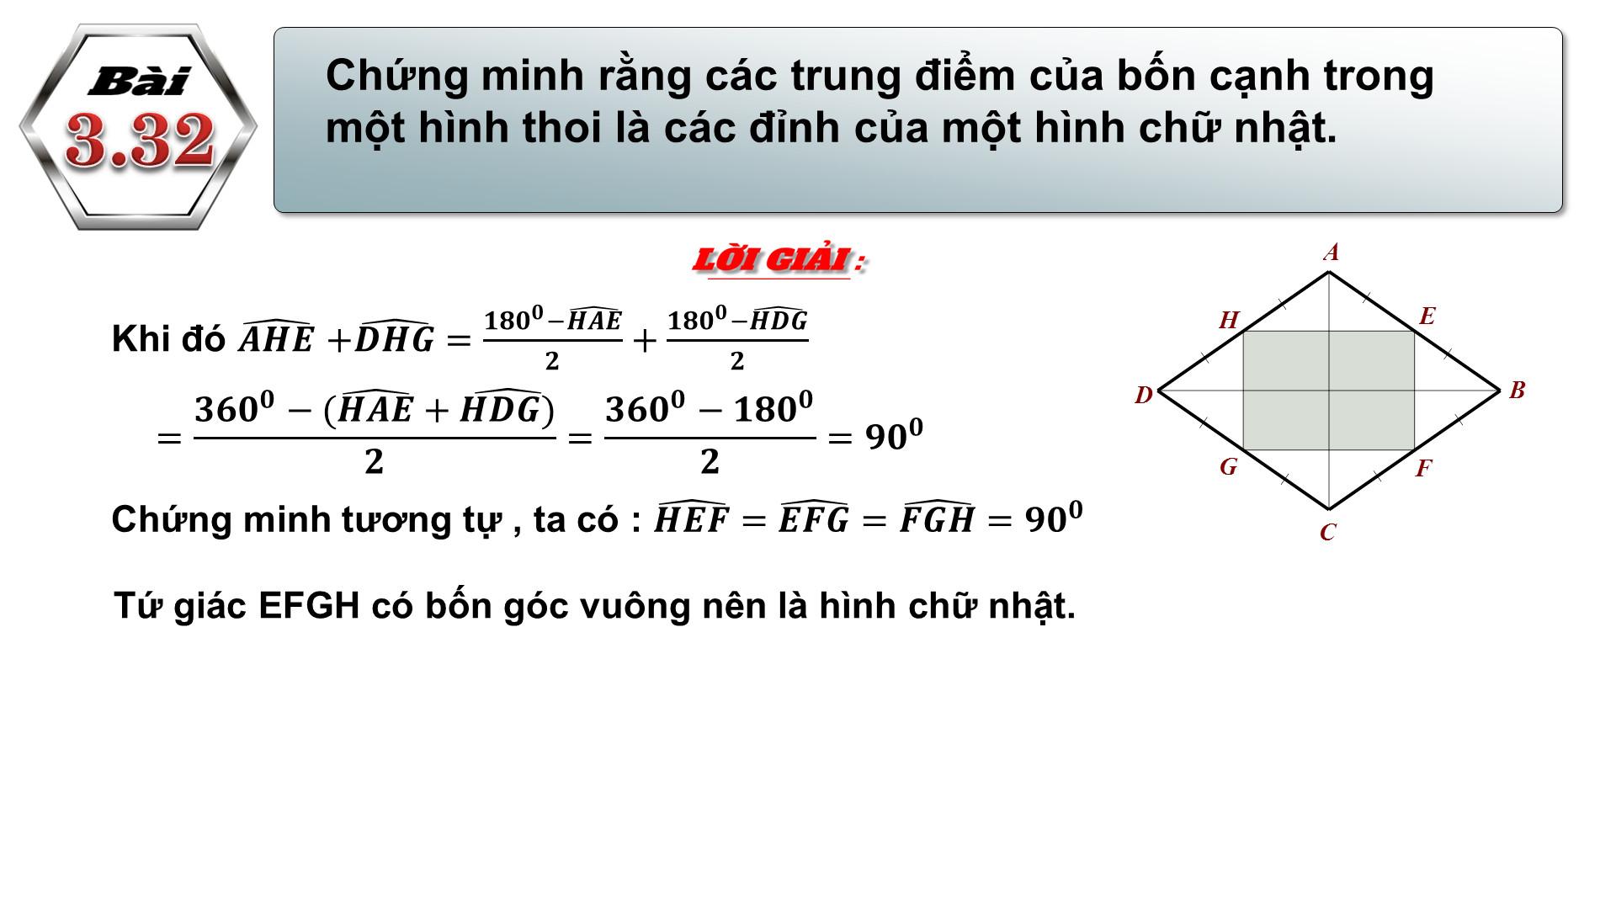
( Bản full sẽ có hiệu ứng trình chiếu từng bước một)

Slide 31
